Slide 1
RINGMAJANDUS
Mihkel Krusberg
Keskkonnakorralduse osakond
Nõunik
19.03.2019

Slide 2
NEVER WASTE
AN OPPORTUNITY!
Notes:
Eesti „slogan“ eesistumise ajal

Slide 3
Notes:
Kestliku/jätkusuutliku arengu eesmärgid

Slide 4
Keskkonnakorralduse osakond
EESMÄRK
Jätkusuutlik areng
LISAEESMÄRGID
Ringmajandus
Ressursitõhusus
Ökoinnovatsioon
Ökodisain
MEETMED
Kohustuslikud
Vabatahtlikud
(seadusandlus)
(annavad lisandväärtust)
Finantseerimine
Teadus ja arendus
Kommunikatsioon

Slide 5
Lineaarne majandus
Ressursid sisse ja jäätmed/jäägid välja
Erinevad materjalid on omavahel segatud
Taaskasutus raskendatud
Tooraine ammutamine
Töötlemine ja valmistamine
Kasutamine
Ära viskamine

Slide 6
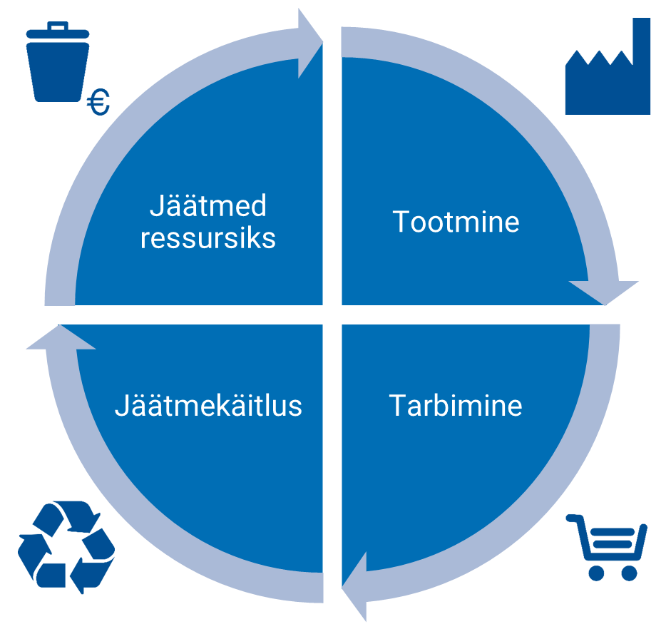
Ringmajandus – Circular Economy
Globaalne megatrend
Jäätmed on ressurss
Taaskasutus on protsessi sisse disainitud

Slide 7
EL ringmajanduse strateegia ja tegevuskava 2015-2019 (54 tegevust)

Slide 8
Jäätmehierhia

Slide 9
Traditsiooniline majandus
Vajab pidevat ressursside,
energia ja raha juurdevoolu.
Palju potentsiaali jääb
kasutamata.

Slide 10
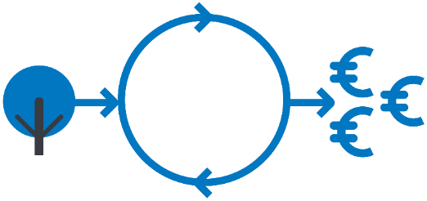
Ringmajandus
Kaasates väljastpoolt vähem
energiat ja ressursse, toodetakse
sama kogus või rohkem tooteid.
Rohkem potentsiaali kasutatakse ära.

Slide 11
Majanduskasv ja surve keskkonnale
SKP
Surve
keskkonnale
Aeg
Surve
keskkonnale

Slide 12
Keskkonnakorralduse põhimõtted
Terviklik ahel - algus ja lõpp keskkond:
ammutame toorainet keskkonnast
tarbime tooteid
viime keskkonda tagasi (nt energia, jäätmed)
Tooraine eluea pikendamine
100% efektiivsus ei ole reaalselt saavutatav
Võimalused:
tootjate ja tarbijate motiveerimine
tootjate ja tarbijate sundimine
jätkusuutlikkuse esitlemine

Slide 13
Rentimine ja jagamine
Eesmärk: tarbida/kasutada, mitte omada
Tarbijate või tootjate ja tarbijate vahel
Kasutus efektiivsem
Kontrollitum kasutusest kõrvaldamine

Slide 14
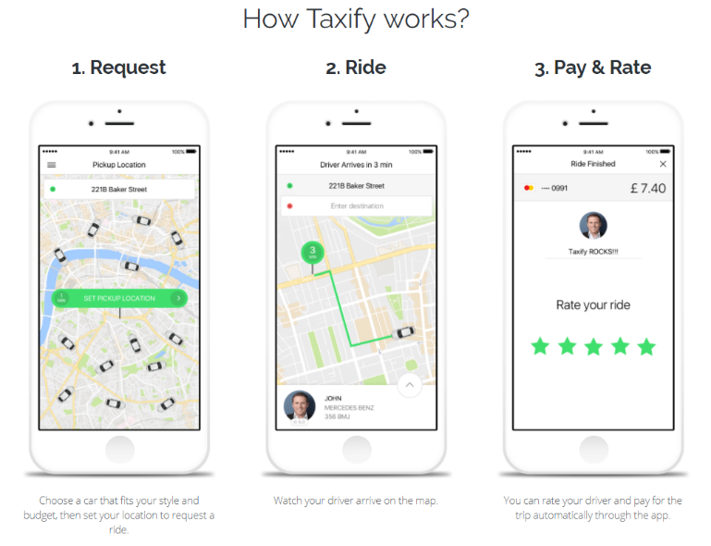
Jagamismajandus
Tarbija käitumise muutumine.
Kõike ei ole vaja alati omada.

Slide 15
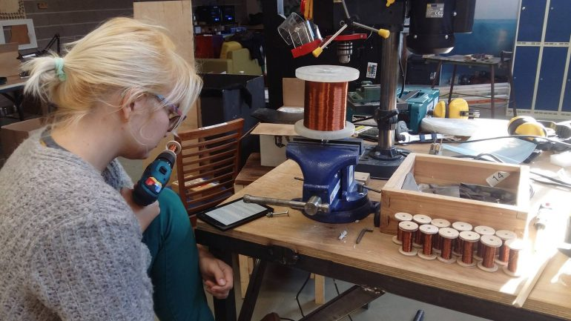
Parandamiskultuur
Allikas: SPARK Makerlab

Slide 16
Ettevõtte võimalused ringmajanduses
Väärtuse loomine parema ressursikasutusega
Andmete läbipaistvus otsuste tegemiseks
Ohtlike ainete vähendamine toodetes
Konkurentsieelis tänu teadlikematele tarbijatele
Ökomärgis
Keskkonnajuhtimissüsteemid
Riik toob esile parimad – Keskkonnasõbraliku ettevõtte konkurss
Eesmärk on tooteid/teenuseid kasutada, mitte omada – koostöövõrgustiku loomine

Slide 17
Ökoinnovatsioon

Slide 18
Innovatsioon
Hea idee, millest sünnib
tark uuendus.

Slide 19
Ökoinnovatsioon
Hea idee, millest sünnib tark ja
tõhus lahendus, mis hoiab ka
keskkonda ja tervist.

Slide 20
Ökodisain

Slide 21
Tavadisain
Ebaefektiivselt disainitud
tootmisprotsess raiskab raha,
energiat ja toorainet.

Slide 22
Ökodisain
Terviklikult disainitud protsess ja
toode aitavad sama ressursi eest
rohkem toota. Tootmisjäägid saavad
olla teise toote sisend.

Slide 23
Tegevused Eestis

Slide 24
Ettevõtete ressursitõhususe meede – 120 miljonit €

Slide 25
Väiksema materjalikuluga
suurem väärtus

Slide 26
Teadlikkuse tõstmine
Spetsialistide koolitamine
Analüüsi tegemine
Investeerimine
Jäätmed

Slide 27
Eesmärgid 2016 - 2023
700 inimest teavitatud
40 koolitatut spetsialisti
300 analüüsi tehtud
100 mln € investeeritud 200 ettevõttesse

Slide 28
Ringmajanduse strateegia ja tegevuskava
2020+

Slide 29
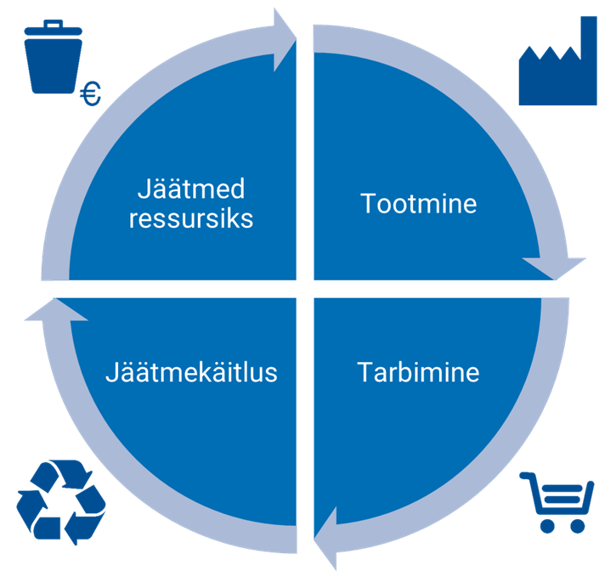
Ringmajanduse kava
Koostamise etapid:
Huvigruppide kaasamine
Rakendusuuring võimalike tegevuste osas (sh potentsiaalsete sektorite tuvastamine)
Strateegia ja tegevuskava loomine
Ajakava:
2019 koostamine (sh indikaatorite välja töötamine ja hetkeolukorra kaardistamine)
2020 kinnitamine

Slide 30
Eesmärk
Ringmajandusest kui megatrendist osa saamine
Holland ja Soome on suuna näitajad
Mitmes riigis on juba võetud vastu strateegiad, kavad
Aastaks 2030 on ringmajandus Eesti ettevõtluses juurdunud
Saavutame läbi koostööprojektide (riik, ettevõtlus, ühiskond) ja riigipoolse süsteemse lähenemise (strateegia, tegevused)

Slide 31
Toodame ja tarbimine mõistlikult
http://nursinglink.monster.com/education/articles/2562-use-your-brain-when-going-back-to-school
Notes:
Mõistus on aluseks.
Majanduskasv ja heaolu ei saa tulla looduse arvelt.

Slide 32
Aitäh!
Ressurss.envir.ee
Mihkel.Krusberg@envir.ee

